Slide 1
Výpočetní technika a internet na podporu managementu

Slide 2
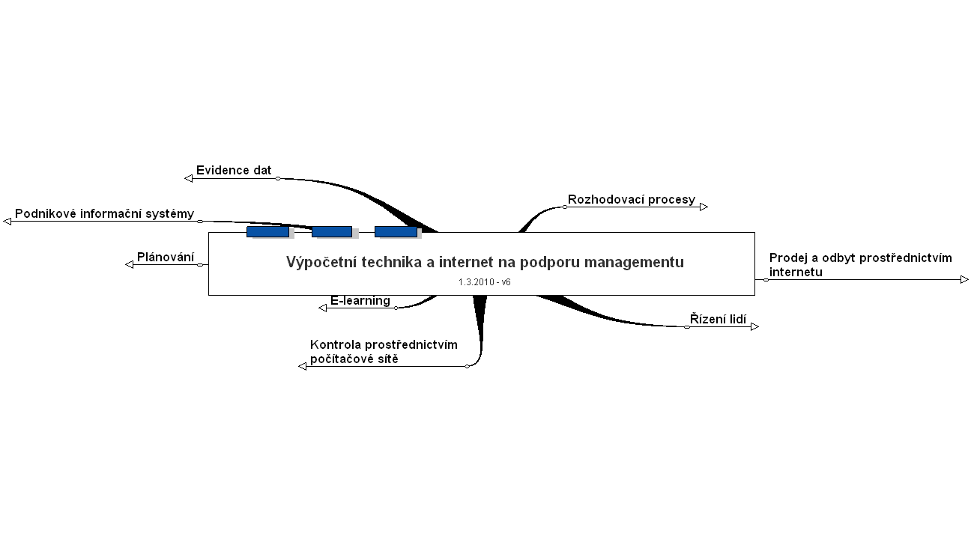
Výpočetní technika a internet na podporu managementu

Slide 3
Rozhodovací procesy

Slide 4
Data v aktuálním čase
O hospodářských výsledcích

Slide 5
Snadný přístup o obchodních i ostaních subjektech
Obchodní rejstřík
Ministerstvo vnitra
Katalogy
Www stránky subjektů
Informační portály

Slide 6
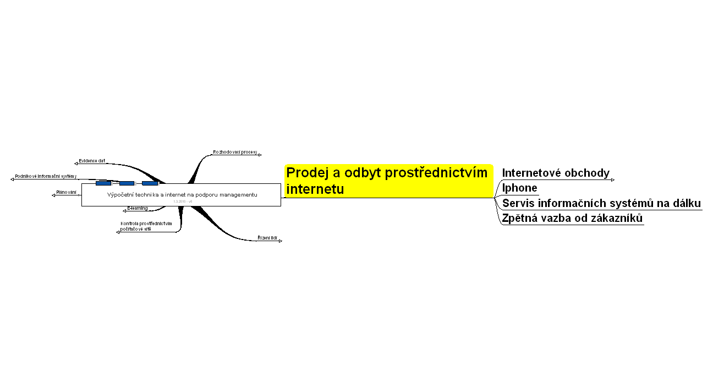
Prodej a odbyt prostřednictvím internetu

Slide 7
Internetové obchody
E-výrobky
Hmotné výrobky

Slide 8
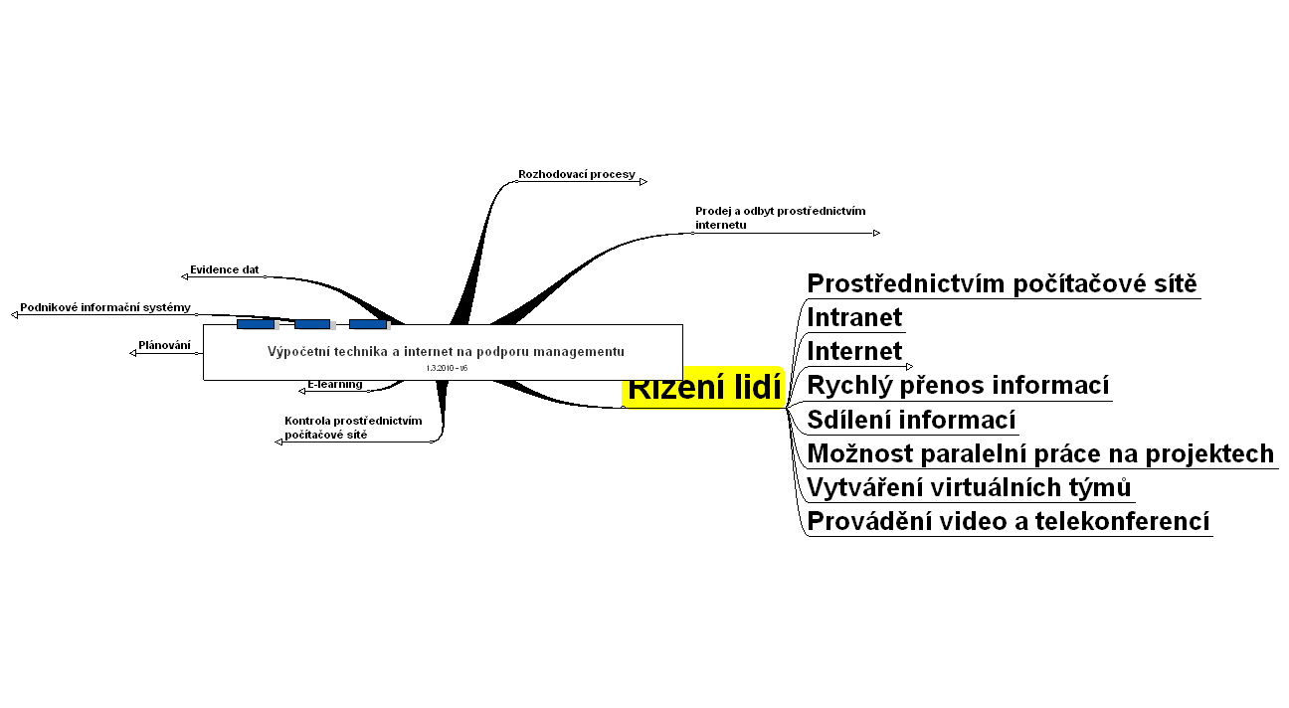
Řízení lidí

Slide 9
Internet
E-pošta
Sociální sítě

Slide 10
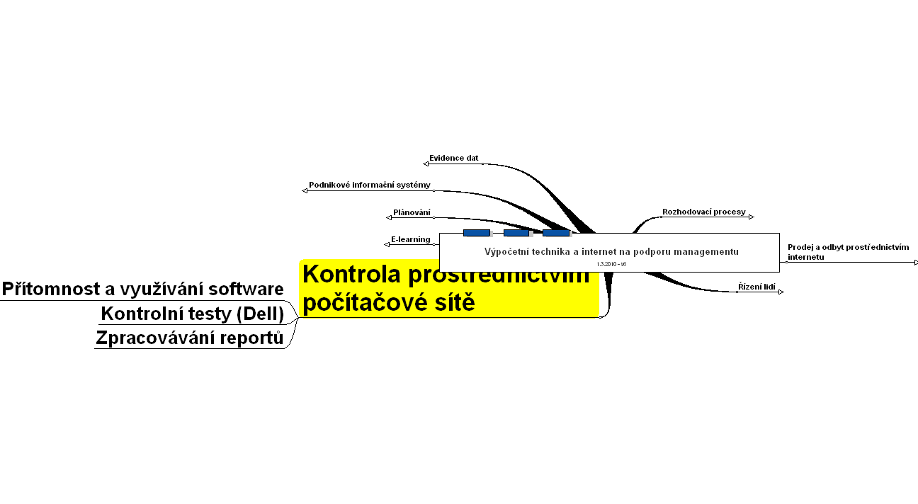
Kontrola prostřednictvím počítačové sítě

Slide 11
E-learning

Slide 12
Elektronické podnikové univerzity
O2
České dráhy
FN Brno

Slide 13
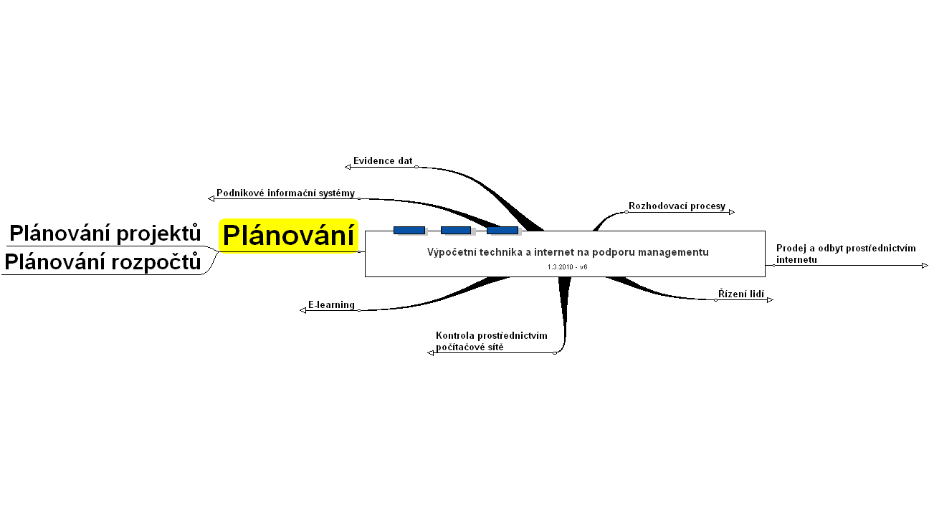
Plánování

Slide 14
Podnikové informační systémy

Slide 15
Intranet
Komunikace
Produkční data
Podniková dokumentace
Směrnice
Postupy
Formuláře

Slide 16
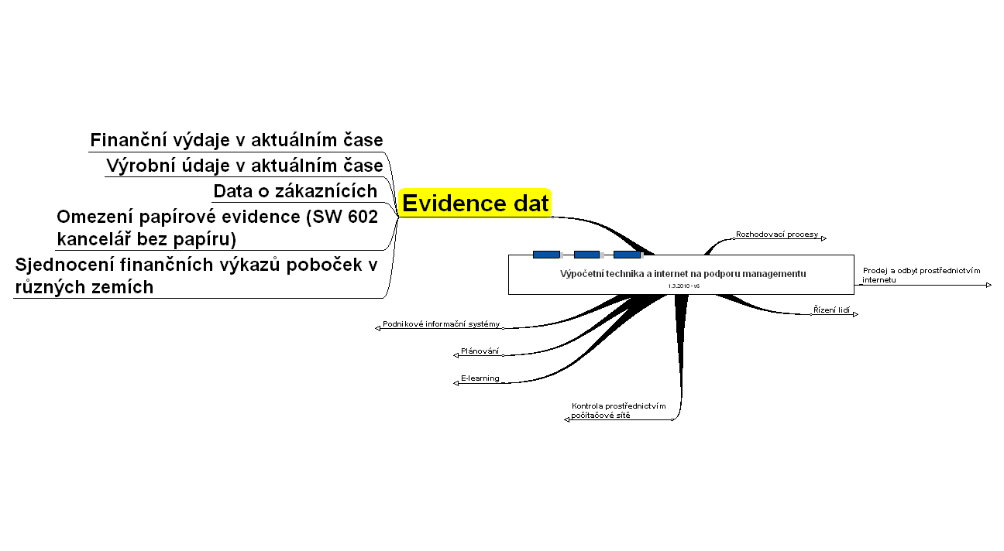
Evidence dat

